Slide 1
Классный час Тема: «Знай права, соблюдай обязанности»
Автор презентации: Пучкова Ольга Владимировна
Учитель начальных классов
Муниципальное общеобразовательное бюджетное учреждение
«Средняя школа № 4» г. Ачинска

Slide 2
Добрый день!
Здравствуйте!
Как настроение?

Slide 3
Тема занятия:
Знай права, соблюдай обязанности

Slide 4
Важные вопросы занятия:
Что люди могут делать и чего не могут?
Что они обязаны делать и чего не обязаны?
На что они имеют право и на что не имеют?
В каких документах прописаны права и обязанности ребенка?

Slide 5
Прочитаем – многое узнаем
Закон – это……
Конституция РФ- это……
Право – это….
Конвенция – это…..

Slide 6
Что такое законы?
Толковый словарь Л.Г. Бабенко
Законы – это правила , которые устанавливает государство.
Их должны выполнять все граждане нашей страны.

Slide 7
Богиня правосудия- ФЕМИДА
На весах, которые она держит, взвешиваются добрые и злые поступки человека.
Глаза у богини завязаны, в знак того, что она судит беспристрастно.

Slide 8
Конституция Российской Федерации-
12 декабря 1993г
Словарь русского языка
С. И. Ожигов
«Конституция – главный закон нашей страны»

Slide 9
Что такое право?
Толковый словарь
С.И. Ожегова
«Совокупность установленных и охраняемых государственной властью норм и правил, которые регулируют отношения между людьми.»

Slide 11
Игра «Мы имеем право»

Slide 12
Что это за документ?
О каком праве он вам напоминает?

Slide 13
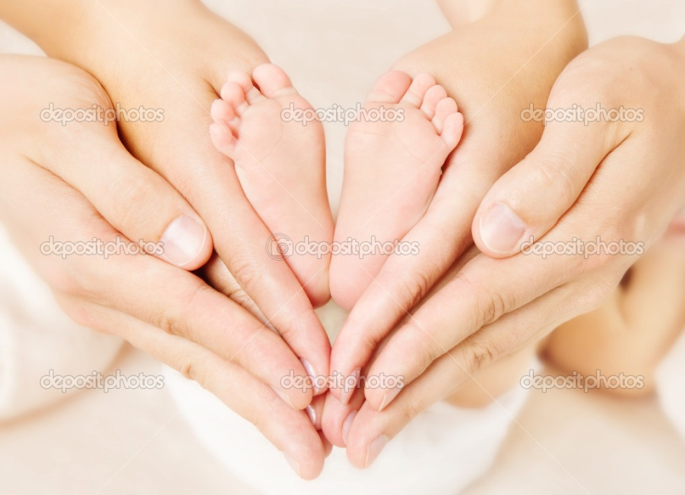
Какое право может обозначать сердечко?
Что значит забота?

Slide 14
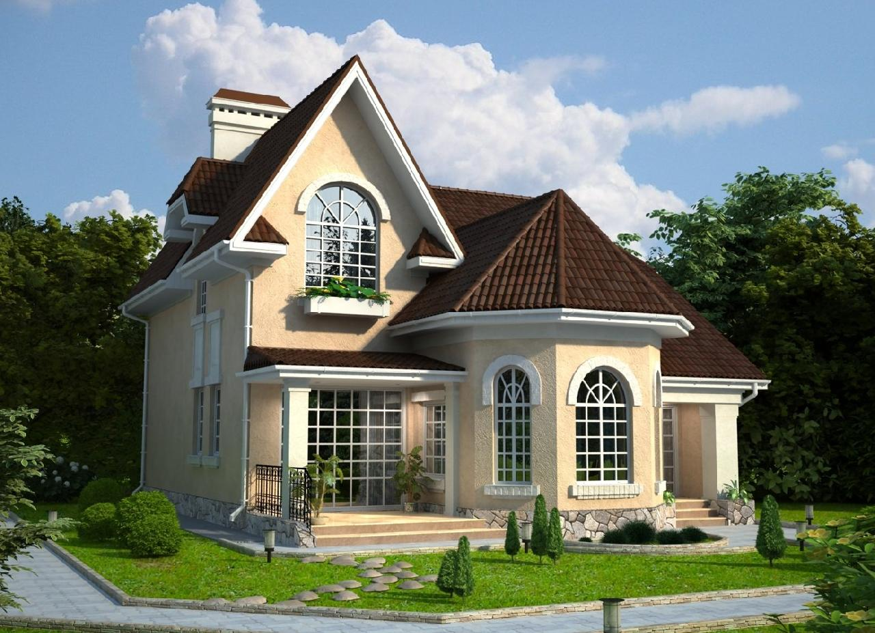
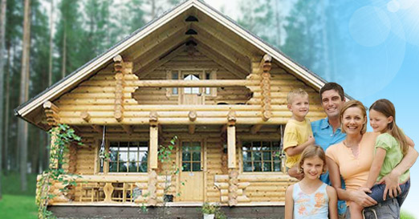
Что может обозначать дом?

Slide 15
О каком праве вам могут напомнить ваши учебники?

Slide 16
О каком праве говорят эти картинки?

Slide 17
О каком праве говорят картинки?

Slide 19
Организация Объединённых Наций (ООН)
Словарь русского языка
С. И. Ожигов
Конвенция
Международный договор по специальному вопросу
В 1989г -150 стран мира подписали
Конвенцию ООН

Slide 20
Обязанности
Тест «Соблюдаю ли я устав школы» (ДА+, НЕТ-)
1. Не пропускаю без уважительной причины занятия в школе.
2. Хожу всегда аккуратным?
3. Не приношу в школу опасных предметов, которые могут принести вред ребятам?
4. Берегу школьное имущество?
5. Не беру чужие вещи без разрешения владельца?
6. Не дерусь с ребятами на перемене.
7. Уважительно отношусь к работникам школы(поварам, учителям, администрации, тех. персоналу…)
8. Приношу форму на занятия физкультурой?

Slide 21
Памятка школьнику.
1. Добросовестно учись.
2. Соблюдай дисциплину.
пропускай учебные занятия без уважительной причины.
4. Аккуратно веди свой дневник, ведь это твой личный документ, по которому тебя судят.
5. Школа – твой второй дом. Береги все, что в нем находится: мебель, книги, инвентарь. Относись бережно к имуществу других обучающихся и работников школы.
6. Веди активный образ жизни и реализуй свои способности, участвуя в школьных мероприятиях.
7. Помни, что взрослым ты становишься тогда, когда можешь самостоятельно отвечать за свои поступки.
8.Если потребуется твоя помощь, не раздумывай – помоги. В следующий раз помогут тебе.
9. В школе ты не один, вокруг тебя твои одноклассники и учителя, имеющие такие же права, уважай их.

Slide 22
Итоги занятия
я никогда не знал , а сегодня узнал……….
все права и обязанности прописаны в документах, которые называются…..
- мне было интересно на занятии….
- я запомнил….
-- хочу сказать спасибо…

Slide 23
КАЛЕНДАРЬ ПРАВОВЫХ ДАТ
1 июня – Международный день защиты детей
20 ноября – Всемирный день прав ребёнка
10 декабря – День прав человека

Slide 24
АЗБУКА ПРАВА

Slide 25
Статья 1
Статья 2
Ребенком является каждый человек до 18-летнего возраста
В независимости от расы, цвета кожи, пола, языка, религии право на защиту ребенка от всех форм дискриминации

Slide 26
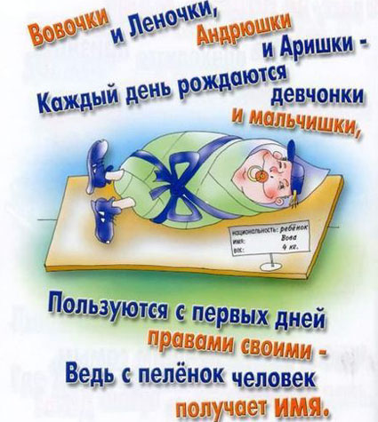
Статья 6,7
Статья 9
Право на жизнь и право на имя
Право на защиту от жестокого обращения родителей

Slide 27
Статья 18
Статьи 12, 13, 14, 15
Ответственность родителей за воспитание и развитие ребенка
(статья 18, п.п. 1 - 2).
Права ребенка на уважение его взглядов и права свободного выражения этих взглядов по всем затрагивающим его вопросам
www.themegallery.com

Slide 28
Статья 16
Статья 31
Право на отдых и досуг, право участвовать в играх и развлекательных мероприятиях, а также заниматься искусством и участвовать в культурной и творческой жизни
Право на защиту от всех форм эксплуатации

